Slide 1
🐍 Pythonで めいろ
授業用スライド 全5ステージ
Python Maze
Notes:
【この スライドに ついて】
Pythonで めいろ（python.html）の 授業用 スライドです。ステージごとに「もんだい → ヒント → こたえ」の 3まいで すすみます。
子どもに みせる 画面は ひらがな中心、先生むけの ことばは この ノート欄に あります。
こたえの スライドは、子どもが ちょうせん した あとに みせてください。

Slide 2
この アプリで まなぶ こと
🐍
じゅんばん（順次）
Pythonの かきかた（コロン・じさげ）
ステージ 1・2
ステージ 1・2・3・4・5
めいろを Python で とく。ブロックで くむと おなじ うごきの Python が したに でて、「🐍 Python」タブで じぶんで かきかえられる。forward() から、for・while・if・elif まで すすむ。
むき
くりかえし（反復）
ステージ 2
ステージ 3
もし（条件分岐）
〜まで くりかえす
ステージ 4・5
ステージ 4・5
Notes:
【授業の ねらい】
めいろを Python で とく。ブロックで くむと おなじ うごきの Python が したに でて、「🐍 Python」タブで じぶんで かきかえられる。forward() から、for・while・if・elif まで すすむ。
【学べること と ステージ】
・じゅんばん（順次）: ステージ 1, 2
・Pythonの かきかた（コロン・じさげ）: ステージ 1, 2, 3, 4, 5
・むき: ステージ 2
・くりかえし（反復）: ステージ 3
・もし（条件分岐）: ステージ 4, 5
・〜まで くりかえす: ステージ 4, 5
・いれこ: ステージ 5
・どんな ばあいでも（一般化）: ステージ 5

Slide 3
つかいかた
🧩
🐍
▶
🔎
1. まずは ブロックで
2. Python で かく
3. じっこう する
4. エラーを よむ
「🧩 ブロック」で くむと、したに おなじ うごきの Python が でるよ。
「🐍 Python」タブで じぶんで かく。めいれいボタンや Tab（スペース4つ）も つかえる。
「▶ じっこう」で うごかす。いま うごいている ぎょうが きいろく ひかる。
エラーには ぎょうばんごうが つく。あかい ぎょうを みて なおそう。
Notes:
【ひらきかた】
公開した アドレスの さいごに「python.html」を つけて ひらきます。
もとの ブロックの アプリから「⚙ きのう → 🐍 Python に きりかえる」でも ひらけます（Python の がめんで ひらきます）。
【先生モード】
アドレスの さいごに「?sensei」を つけると「📖 こたえ」ボタンが でて、こたえを よみこめます（例：python.html?sensei）。
【つぎの ひとへ】
たんまつを こうたいで つかう ときは「⚙ きのう → 🔄 つぎの ひとへ」を 2かい おすと、きろくが リセットされます。

Slide 4
ブロックと Python の たいおう
ブロック | Python
まえに すすむ | forward()
みぎを むく ／ ひだりを むく | turn_right() ／ turn_left()
〇かい くりかえす | for i in range(〇):
ゴールに つくまで くりかえす | while not at_goal():
もし まえが あいていたら | if is_open('front'):
そうでなければ | else: ／ elif …:
ルール：さいごに「:」、なかの ぎょうは スペース 4つ じさげ、めいれいの あとに「()」
Notes:
【ポイント】
ブロック 1こが Python の 1ぎょうに なります。「そうでなければ」の なかに「もし」だけを いれると、Python では elif に なります。
【よく ある エラー】
・「:」わすれ → SyntaxError
・じさげの ずれ → IndentationError
・「()」わすれ／なまえの まちがい → SyntaxError／NameError
エラーには「〇ぎょうめ」が つくので、その ぎょうを いっしょに みてください。

Slide 5
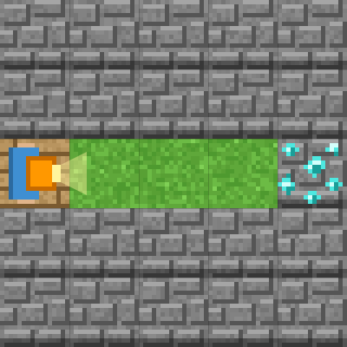
ステージ1 まっすぐ すすもう
🎯 めあて
Python の めいれいを 1ぎょうずつ かこう
📝 もんだい
forward() と かくと、たんけんかが 1マス すすむよ。ダイヤ 💎 まで すすもう。
Notes:
【めあて】Python の めいれいを 1ぎょうずつ かこう
【学べること】じゅんばん（順次） / Pythonの かきかた（コロン・じさげ）
【すすめかた】
ばんめんを みて、ゴールまでの みちを ゆびで なぞらせて から はじめます。たんけんかの むき（ライトの ほう）が「まえ」です。
【もんだい文】forward() と かくと、たんけんかが 1マス すすむよ。ダイヤ 💎 まで すすもう。

Slide 6
ステージ1 まっすぐ すすもう ヒント
💡
かんがえかた
forward() を 4ぎょう かこう。
Notes:
【声かけの れい】
・「さいしょに どっちを むいている？」
・「おなじ うごきが くりかえして いる ところは ある？」
・「うごかして みて、どこで とまったか みてみよう」
【つまずきやすい ところ】
「()」を わすれて forward だけに すると エラーに なるよ。

Slide 7
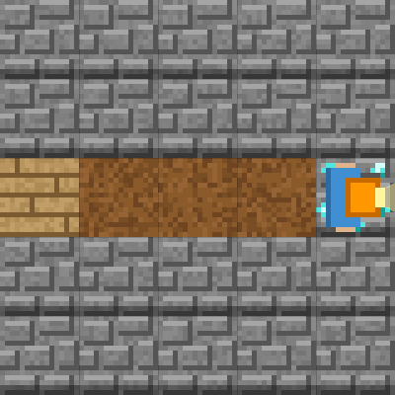
ステージ1 まっすぐ すすもう こたえ
1 forward()
2 forward()
3 forward()
4 forward()
🎉 クリア！
✨ ポイント
Python は うえの ぎょうから じゅんばんに うごく。ブロックの「まえに すすむ」＝ forward()
Notes:
【ポイント】Python は うえの ぎょうから じゅんばんに うごく。ブロックの「まえに すすむ」＝ forward()
【つまずきやすい ところ】「()」を わすれて forward だけに すると エラーに なるよ。
【こたえの コード】
forward()
forward()
forward()
forward()
【かいせつ どうが】videos/ja/pymaze-01.mp4（どうがの ページ videos.html からも みられます）
【アプリで たしかめる】python.html?sensei を ひらき、ステージ1 を えらんで「📖 こたえ」→「▶ じっこう」。

Slide 8
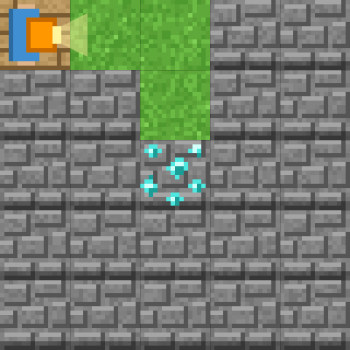
ステージ2 まがってみよう
🎯 めあて
むきを かえる めいれいを つかおう
📝 もんだい
turn_right() で みぎを、turn_left() で ひだりを むくよ。むいても マスは うごかないよ。
Notes:
【めあて】むきを かえる めいれいを つかおう
【学べること】じゅんばん（順次） / むき / Pythonの かきかた（コロン・じさげ）
【すすめかた】
ばんめんを みて、ゴールまでの みちを ゆびで なぞらせて から はじめます。たんけんかの むき（ライトの ほう）が「まえ」です。
【もんだい文】turn_right() で みぎを、turn_left() で ひだりを むくよ。むいても マスは うごかないよ。

Slide 9
ステージ2 まがってみよう ヒント
💡
かんがえかた
forward() を 2かい → turn_right() → forward() を 2かい
Notes:
【声かけの れい】
・「さいしょに どっちを むいている？」
・「おなじ うごきが くりかえして いる ところは ある？」
・「うごかして みて、どこで とまったか みてみよう」
【つまずきやすい ところ】
turn right（スペース）や Turn_right（おおもじ）は ちがう なまえに なるよ。

Slide 10
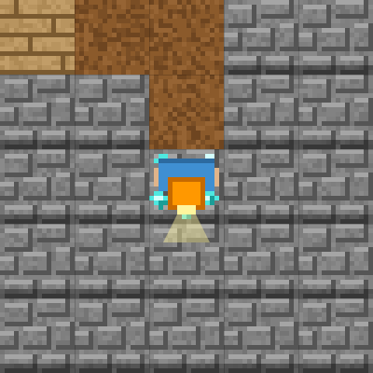
ステージ2 まがってみよう こたえ
1 forward()
2 forward()
3 turn_right()
4 forward()
5 forward()
🎉 クリア！
✨ ポイント
むきを かえても マスは うごかない。「_」（アンダーバー）も わすれずに。
Notes:
【ポイント】むきを かえても マスは うごかない。「_」（アンダーバー）も わすれずに。
【つまずきやすい ところ】turn right（スペース）や Turn_right（おおもじ）は ちがう なまえに なるよ。
【こたえの コード】
forward()
forward()
turn_right()
forward()
forward()
【かいせつ どうが】videos/ja/pymaze-02.mp4（どうがの ページ videos.html からも みられます）
【アプリで たしかめる】python.html?sensei を ひらき、ステージ2 を えらんで「📖 こたえ」→「▶ じっこう」。

Slide 11
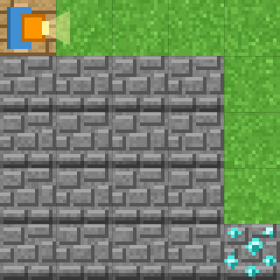
ステージ3 for で くりかえそう
🎯 めあて
for と じさげで くりかえしを かこう
📝 もんだい
「for i in range(4):」と かくと、したの ぎょうを 4かい くりかえすよ。くりかえす ぎょうは スペース 4つ じさげ しよう。
Notes:
【めあて】for と じさげで くりかえしを かこう
【学べること】くりかえし（反復） / Pythonの かきかた（コロン・じさげ）
【すすめかた】
ばんめんを みて、ゴールまでの みちを ゆびで なぞらせて から はじめます。たんけんかの むき（ライトの ほう）が「まえ」です。
【もんだい文】「for i in range(4):」と かくと、したの ぎょうを 4かい くりかえすよ。くりかえす ぎょうは スペース 4つ じさげ しよう。

Slide 12
ステージ3 for で くりかえそう ヒント
💡
かんがえかた
for i in range(4): → （じさげ）forward() → turn_right() → もう いちど おなじ くりかえし
Notes:
【声かけの れい】
・「さいしょに どっちを むいている？」
・「おなじ うごきが くりかえして いる ところは ある？」
・「うごかして みて、どこで とまったか みてみよう」
【つまずきやすい ところ】
さいごの「:」を わすれる。turn_right() まで じさげ すると、まがる のも 4かい くりかえして しまう。

Slide 13
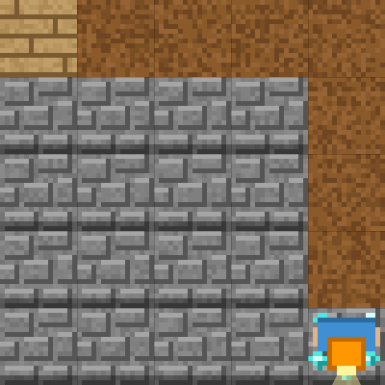
ステージ3 for で くりかえそう こたえ
1 for i in range(4):
2 forward()
3 turn_right()
4 for i in range(4):
5 forward()
🎉 クリア！
✨ ポイント
「:」の つぎの ぎょうを じさげ すると、その ぎょうが くりかえしの なかみ に なる。じさげを もどすと くりかえしの そと。
Notes:
【ポイント】「:」の つぎの ぎょうを じさげ すると、その ぎょうが くりかえしの なかみ に なる。じさげを もどすと くりかえしの そと。
【つまずきやすい ところ】さいごの「:」を わすれる。turn_right() まで じさげ すると、まがる のも 4かい くりかえして しまう。
【こたえの コード】
for i in range(4):
forward()
turn_right()
for i in range(4):
forward()
【かいせつ どうが】videos/ja/pymaze-03.mp4（どうがの ページ videos.html からも みられます）
【アプリで たしかめる】python.html?sensei を ひらき、ステージ3 を えらんで「📖 こたえ」→「▶ じっこう」。

Slide 14
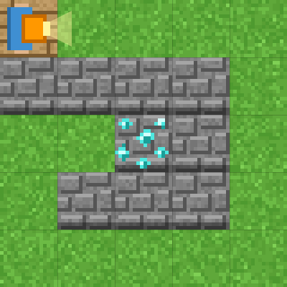
ステージ4 while と if
🎯 めあて
while と if / else を くみあわせよう
📝 もんだい
「while not at_goal():」で ゴールまで くりかえし、「if is_open('front'):」で まえが あいているか しらべよう。だめなら else の なかが うごくよ。
Notes:
【めあて】while と if / else を くみあわせよう
【学べること】もし（条件分岐） / 〜まで くりかえす / Pythonの かきかた（コロン・じさげ）
【すすめかた】
ばんめんを みて、ゴールまでの みちを ゆびで なぞらせて から はじめます。たんけんかの むき（ライトの ほう）が「まえ」です。
【もんだい文】「while not at_goal():」で ゴールまで くりかえし、「if is_open('front'):」で まえが あいているか しらべよう。だめなら else の なかが うごくよ。

Slide 15
ステージ4 while と if ヒント
💡
かんがえかた
while not at_goal(): → if is_open('front'): forward() → else: turn_right()
Notes:
【声かけの れい】
・「さいしょに どっちを むいている？」
・「おなじ うごきが くりかえして いる ところは ある？」
・「うごかして みて、どこで とまったか みてみよう」
【つまずきやすい ところ】
if と else の じさげが ずれると エラーに なるよ。else: は if と おなじ ふかさに かこう。

Slide 16
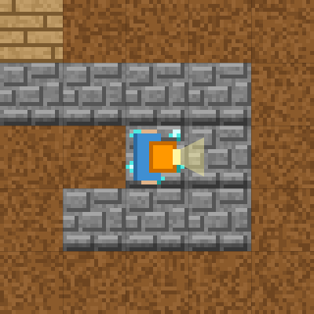
ステージ4 while と if こたえ
1 while not at_goal():
2 if is_open('front'):
3 forward()
4 else:
5 turn_right()
🎉 クリア！
✨ ポイント
not は「〜でない」。while not at_goal() ＝「ゴールに ついていない あいだ くりかえす」。
Notes:
【ポイント】not は「〜でない」。while not at_goal() ＝「ゴールに ついていない あいだ くりかえす」。
【つまずきやすい ところ】if と else の じさげが ずれると エラーに なるよ。else: は if と おなじ ふかさに かこう。
【こたえの コード】
while not at_goal():
if is_open('front'):
forward()
else:
turn_right()
【かいせつ どうが】videos/ja/pymaze-04.mp4（どうがの ページ videos.html からも みられます）
【アプリで たしかめる】python.html?sensei を ひらき、ステージ4 を えらんで「📖 こたえ」→「▶ じっこう」。

Slide 17
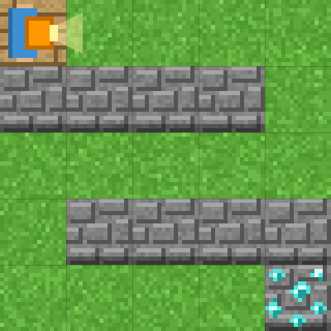
ステージ5 elif で 3つに わけよう
🎯 めあて
elif で 3つの ばあいに わけよう
📝 もんだい
Python には elif（そうでなくて もし）が あるよ。まえ → みぎ の じゅんに しらべて、どちらも だめなら ひだりを むこう。
Notes:
【めあて】elif で 3つの ばあいに わけよう
【学べること】もし（条件分岐） / 〜まで くりかえす / いれこ / どんな ばあいでも（一般化） / Pythonの かきかた（コロン・じさげ）
【すすめかた】
ばんめんを みて、ゴールまでの みちを ゆびで なぞらせて から はじめます。たんけんかの むき（ライトの ほう）が「まえ」です。
【もんだい文】Python には elif（そうでなくて もし）が あるよ。まえ → みぎ の じゅんに しらべて、どちらも だめなら ひだりを むこう。

Slide 18
ステージ5 elif で 3つに わけよう ヒント
💡
かんがえかた
if is_open('front'): … elif is_open('right'): … else: …
Notes:
【声かけの れい】
・「さいしょに どっちを むいている？」
・「おなじ うごきが くりかえして いる ところは ある？」
・「うごかして みて、どこで とまったか みてみよう」
【つまずきやすい ところ】
elif を else if と かくと Python では エラー。じゅんばんを かえると ちがう みちに すすむよ。

Slide 19
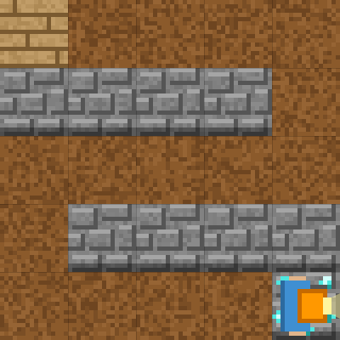
ステージ5 elif で 3つに わけよう こたえ
1 while not at_goal():
2 if is_open('front'):
3 forward()
4 elif is_open('right'):
5 turn_right()
6 else:
7 turn_left()
🎉 クリア！
✨ ポイント
elif は「そうでなくて もし」。ブロックで「そうでなければ」の なかに「もし」を いれると、Python では elif に なるよ。
Notes:
【ポイント】elif は「そうでなくて もし」。ブロックで「そうでなければ」の なかに「もし」を いれると、Python では elif に なるよ。
【つまずきやすい ところ】elif を else if と かくと Python では エラー。じゅんばんを かえると ちがう みちに すすむよ。
【こたえの コード】
while not at_goal():
if is_open('front'):
forward()
elif is_open('right'):
turn_right()
else:
turn_left()
【かいせつ どうが】videos/ja/pymaze-05.mp4（どうがの ページ videos.html からも みられます）
【アプリで たしかめる】python.html?sensei を ひらき、ステージ5 を えらんで「📖 こたえ」→「▶ じっこう」。

Slide 20
ふりかえり
🤔
🛠
🚀
ブロックと Python、どこが にていた？
エラーが でた とき、どう なおした？
じさげ（スペース4つ）は なんの ため？
📜
ぜんぶの ステージを クリアしたら、しゅうりょうしょうが でるよ！ なまえを いれて いんさつ できる。
Notes:
【ふりかえりの すすめかた】
ペアや グループで 1つずつ はなしあい、さいごに ぜんたいで 2〜3人に はっぴょう して もらいます。
【修了証】ぜんぶの ステージを クリアすると しゅうりょうしょう（たんまつの ひづけ、舞鶴工業高等専門学校 井上泰仁）が でます。「⚙ きのう → 📜」で もういちど ひらけます。A4 よこで いんさつ できます。
【つぎの ステップ】ほかの Python版にも ちょうせん してみましょう。

